Slide 1
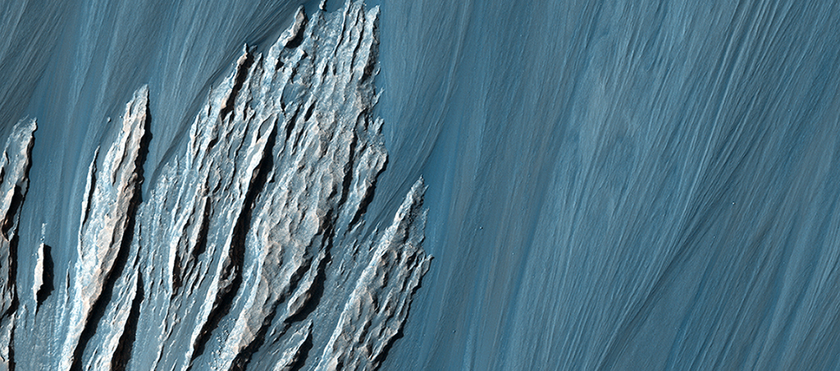

Μιά Αποκαλυπτική Κατολίσθηση στο Χάσμα της Ήβης (Hebes Chasma)
Τα εκτεθιμένα στρωσιγενή πετρώματα, όπως αυτό, είναι χρήσιμα στον καθορισμό των ειδών των γεωλογικών διεργασιών, που έλαβαν χώρα σε μιά περιοχή με την πάροδο του χρόνου, ενώ οι κατολισθίσεις και οι ριπιδοειδείς αποθέσεις μας λένε πώς διαβρώθηκε η περιοχή στην συνέχεια μέχρι και σήμερα.
uahirise.org/gr/ESP_036927_1790

